Slide 1
IOS 静态库的封装
IOS 静态库的封装
作者:李少朋

Slide 2
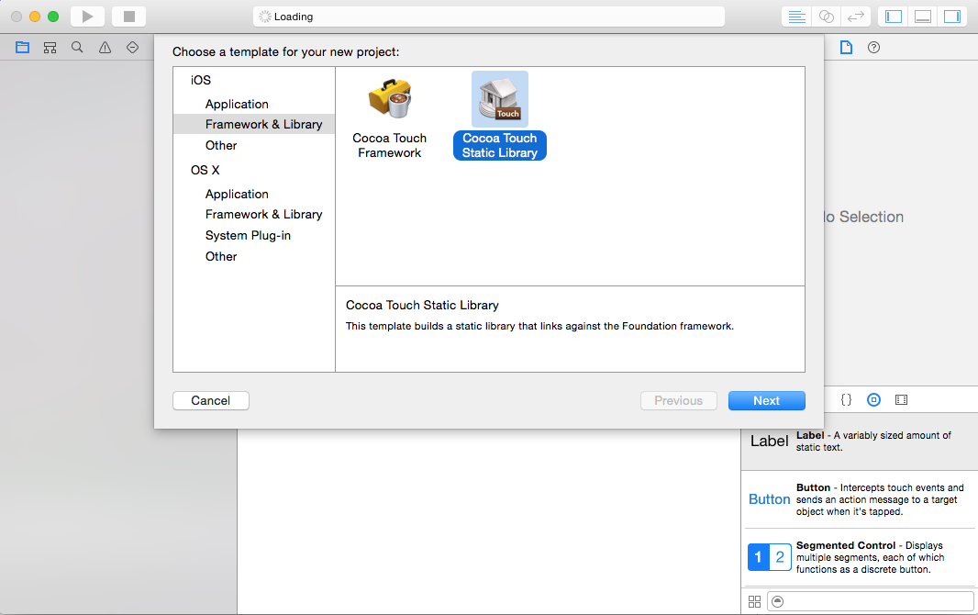
IOS 静态库封装
1.创建静态库工程.
如下图:

Slide 3
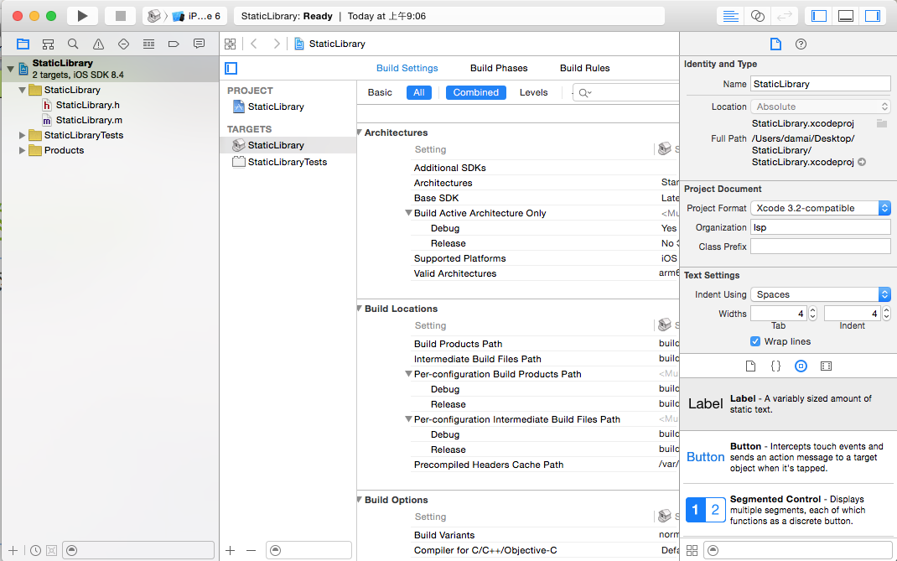
IOS 静态库封装
创建完成后如下图:

Slide 4
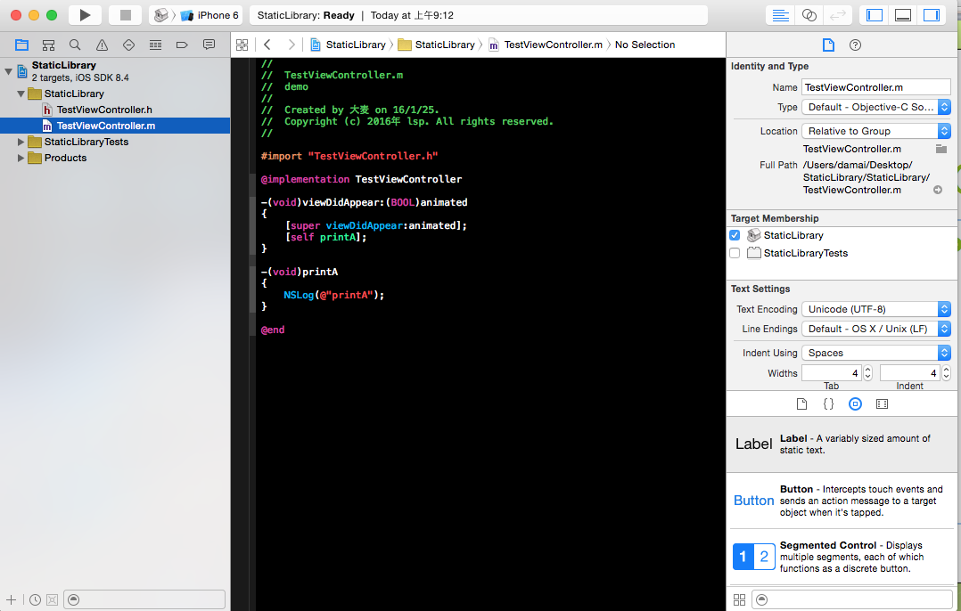
IOS 静态库封装
2.将想要封装的文件添加到静态库工程中。将静态库中不需要的文件删除。如下图

Slide 5
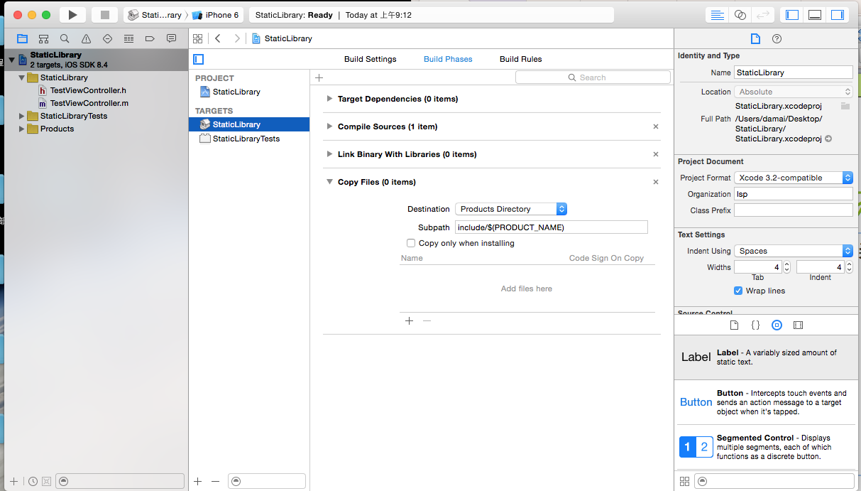
IOS 静态库封装
3.选择封装文件。如下图

Slide 6
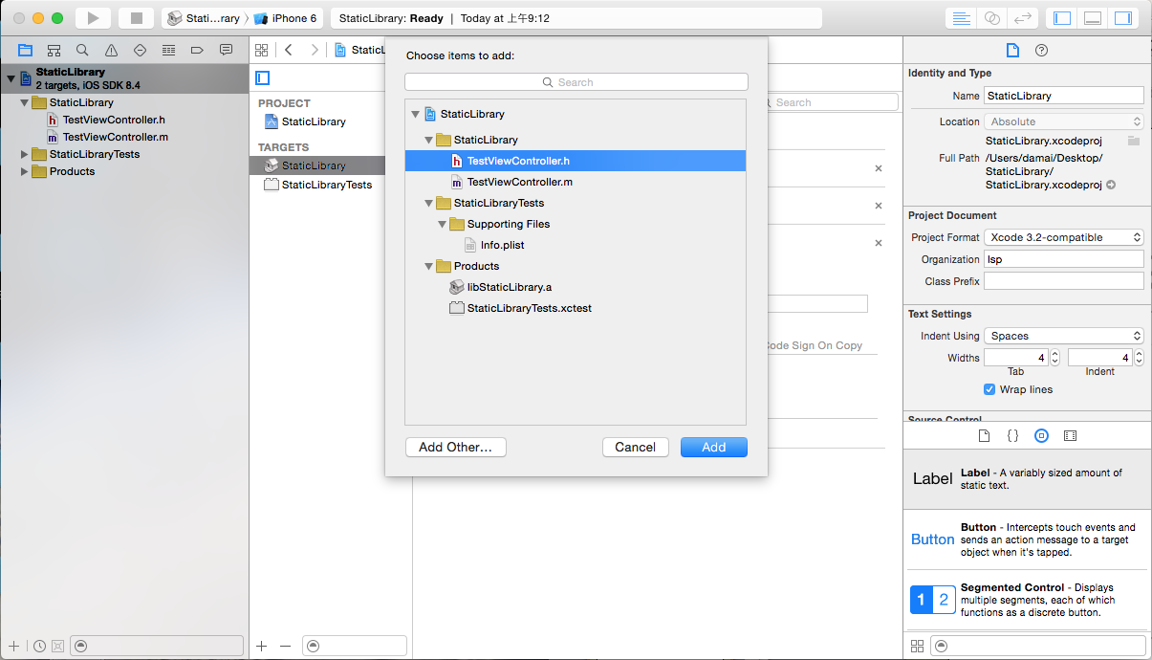
IOS 静态库封装

Slide 7
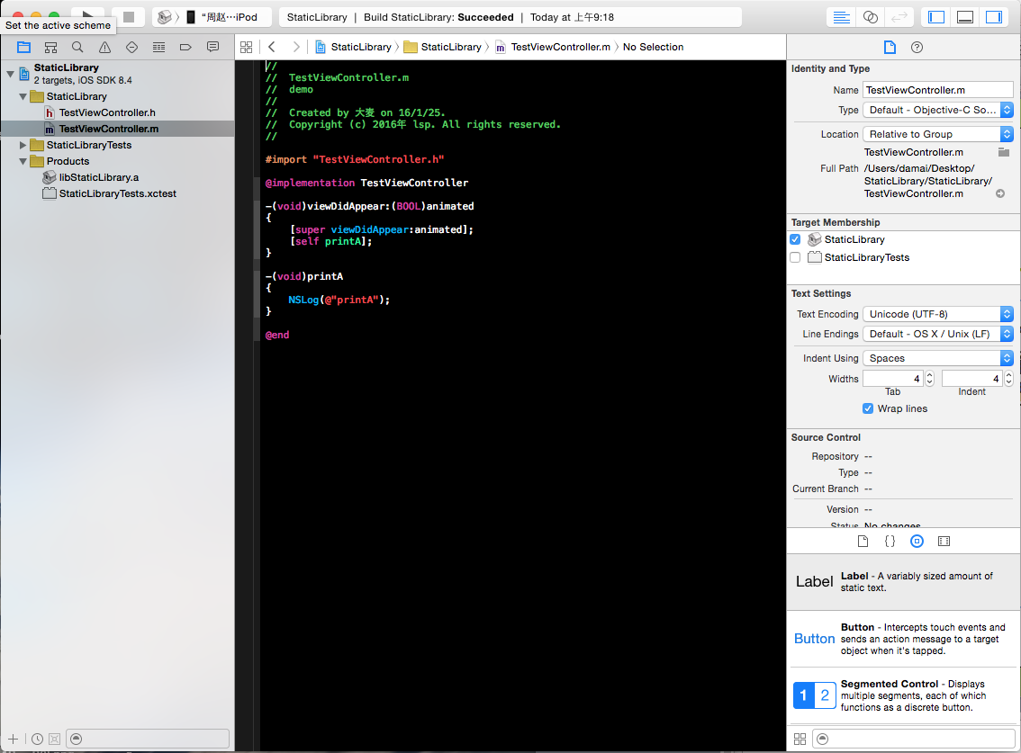
IOS 静态库封装
4。分别选择真机编译和模拟器编译。
编译后得倒.a文件如图。其中.a文件就包含了刚刚选择需要封装的文件。

Slide 8
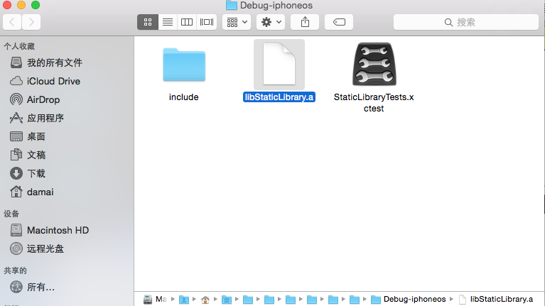
IOS 静态库封装
5.选择.a文件。Show in finder

Slide 9
IOS 静态库封装
6.将其中的include 文件和.a文件拷贝出来。
7.同样进行模拟器编译。将其中的.a和include文件拷贝出(两种情况下的include文件里的东西是一样的).
8.合成.a文件。
打开终端输入指令:lipo -create /Users/damai/Desktop/真机/libStaticLibrary.a /Users/damai/Desktop/模拟器/libStaticLibrary.a -output /Users/damai/Desktop/合成/libStaticLibrary.a

Slide 10
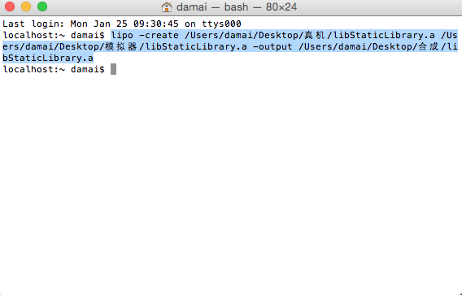
IOS 静态库封装
如下图（生成后去桌面的合成文件夹中查看.a）

Slide 11
IOS 静态库封装
9.将include文件和合成的.a放到一个文件夹TestSDK中.
10.在使用的时候只需要将包含include文件和.a文件的TestSDK文件夹放到工程中.
11.在使用的时候和普通的静态库一样.
12.结束。

Slide 12
IOS 静态库封装
提醒:当需要封装的文件中包含category(分类)的时候。需要在使用静态库的工程中配置Other Linker Flags 为 –all_load.
参考:http://my.oschina.net/leejan97/blog/284193

